Slide 1
캡스톤디자인 주제 발표
학과 : 컴퓨터공학과 과목 : 캡스톤 디자인 학번 : 20180916
이름 : 김윤배

Slide 2

C O N T E N T S
01 메인 주제
02
언어/환경
03
계획/일정

Slide 3
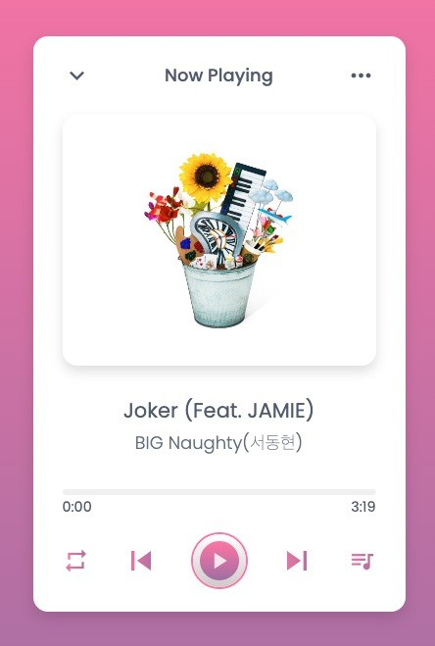
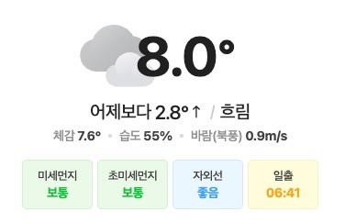
01 메인주제
날씨에 따른 노래 추천 웹

Slide 4
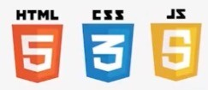





₀₂ 언어/환경
웹페이지/mp3플레이어
chat gpt/api 연동
기상청 Api
Youtube Api
Chat gpt Api

Slide 5
03
계획/일정
항목 | 3월 |  | 4월 |  |  |  | 5월 |  |  |  | 6월 |  |  |  | 7월
기상청 api, chat gpt, 위치정보 연동방법 조사
홈페이지 기본 디자인 구상
메인 홈 React,https,css,js로 구현
Mp3 플레이어 구현 (youtube api 사용)
기상청 단기예보 api + 위치정보 연동Chat gpt에 연동
시스템 테스트 및 보완
결과 정리

Slide 6
THANK YOU -
감사합니다

